Slide 1
Svenskt Register för Rehabiliteringsmedicin Slutenvård Delar ur Årsrapport 2022
Digitalt register forum
2025-01-31

Slide 2
I årsrapporten för slutenvården – 2022 :
exkluderades
Enheter som registrerar
< 20 patienter/år
(2 enheter)
inkluderades
”ej klarmarkerade”
24
2 nya enheter:
Karolinska
Stora Sköndal
Blekinge saknas i förhållande 2021

Slide 3
Täckningsgraden för 2022 är 90%

Slide 4
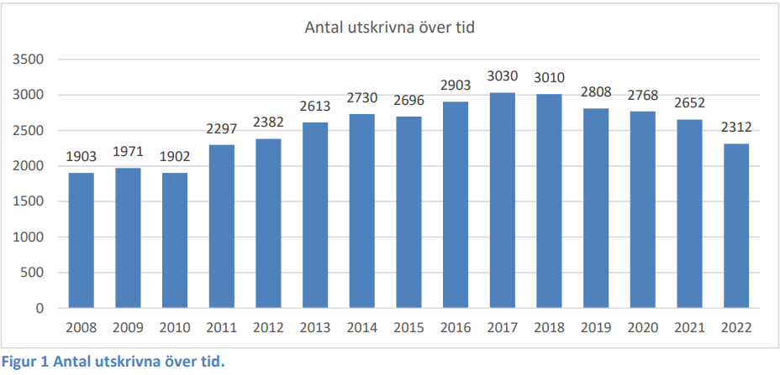
Antalet registreringar i slutenvård har minskat med 23,7% sedan 2017.

Slide 5
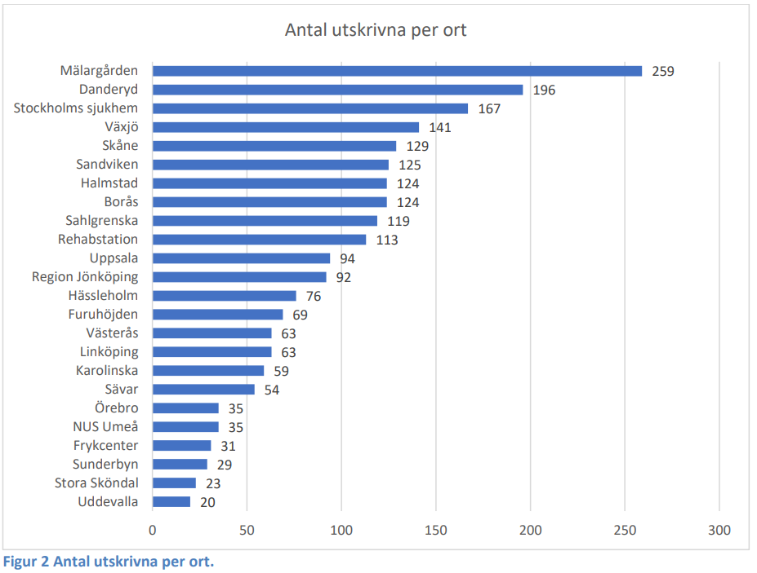

Slide 6
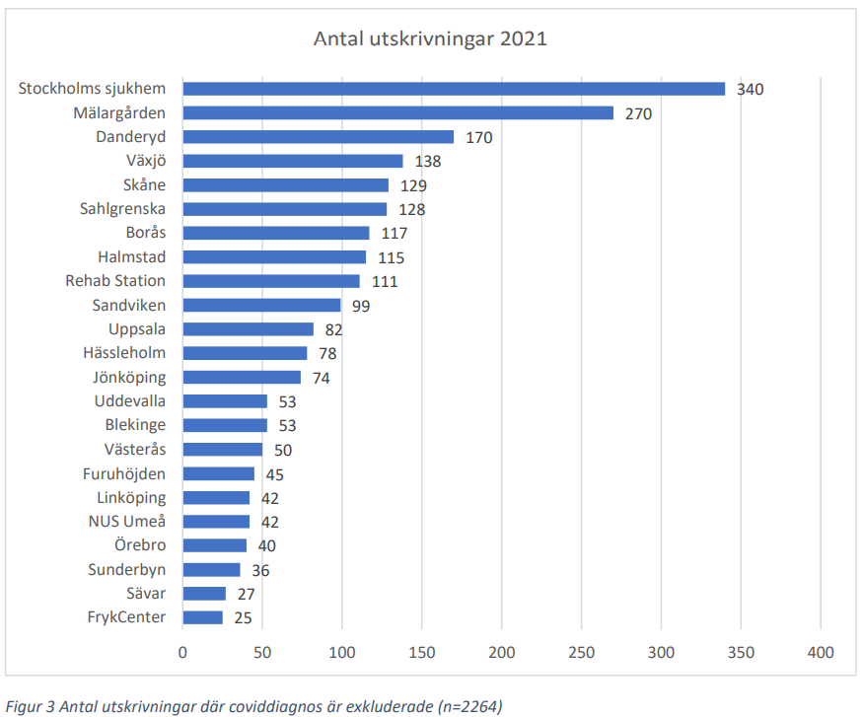
2022

Slide 7
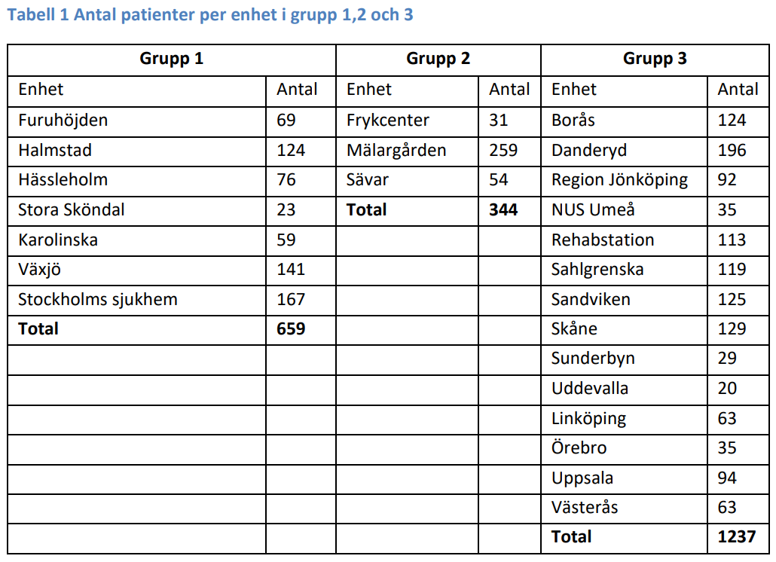
Grupp 1: stort inslag av geriatrik och subakut rehabilitering
Grupp 2: lång tid mellan remiss till intag och litet inslag av subakut rehabilitering
Grupp 3: litet inslag av geriatrik och stort inslag av subakut rehabilitering.

Slide 8
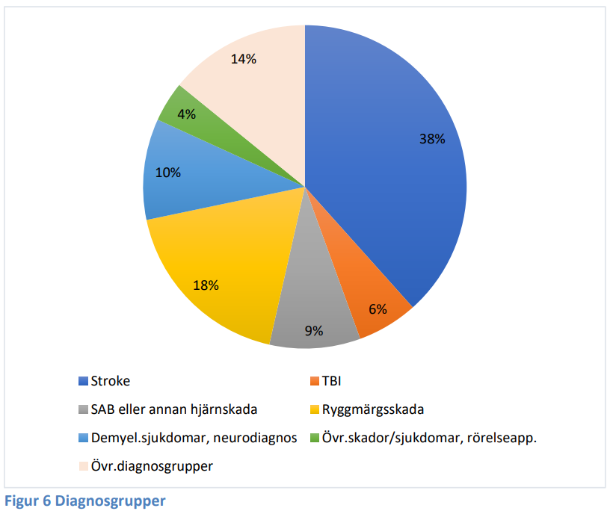
Diagnosfördelning
Övriga skador: Amputationer, rehab efter ortopediska ingrepp/övriga sjukdomar och skador, reumatiska sjukdomar, övriga trauma
Övr diagnoser: Cancersjukdom, hjärta-, kärl- och lungsjukdom, psykiatrisk sjukdom, övriga diagnoser

Slide 9
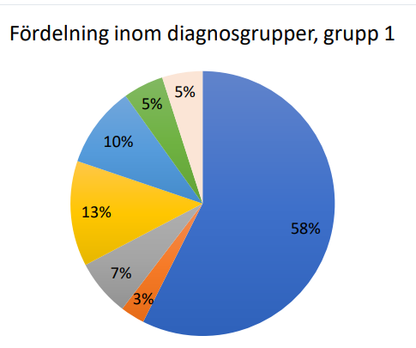
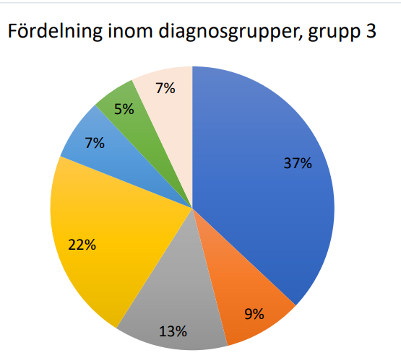
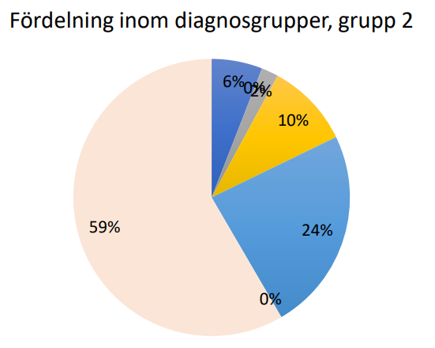
Övriga diagnoser ↓ 7%
Demyel.sjukdomar/neurodiagnos ↑7%
RMS ↑↑
SAB/ annan HS ↓

Slide 10
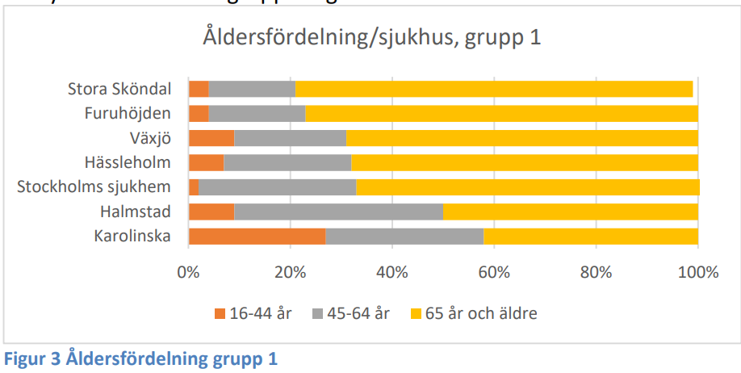

Slide 11
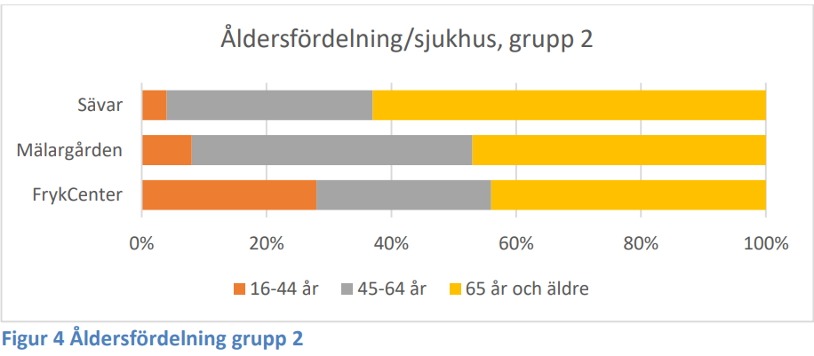

Slide 12
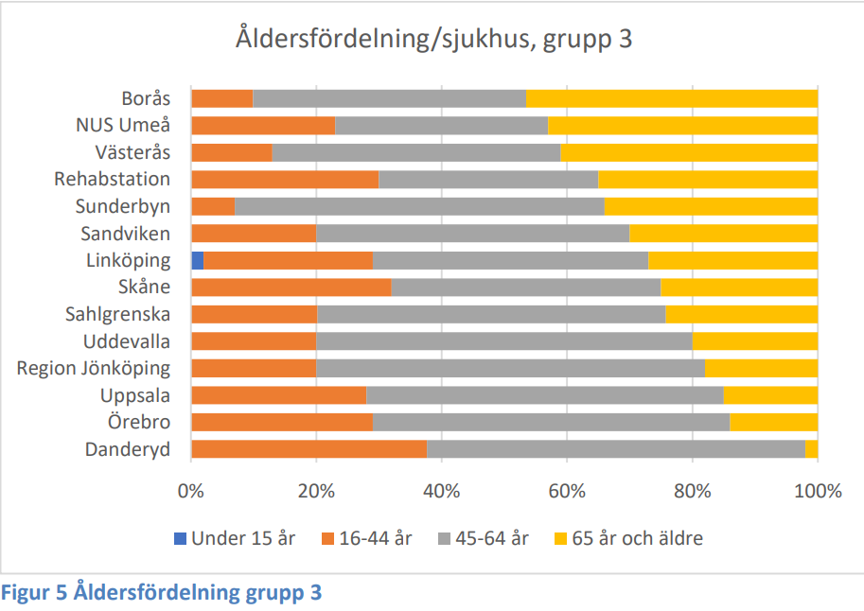
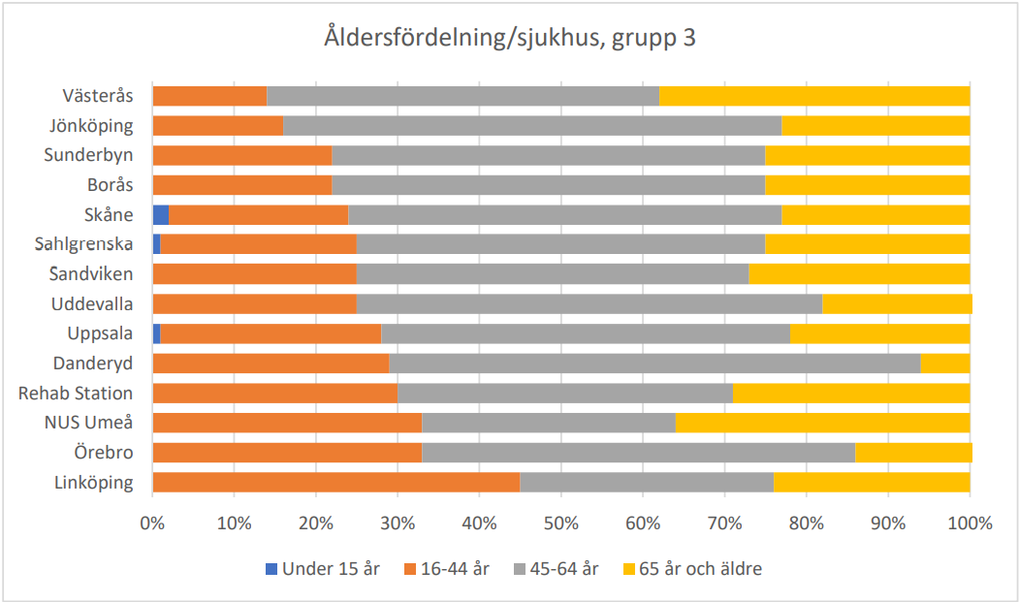

Slide 13
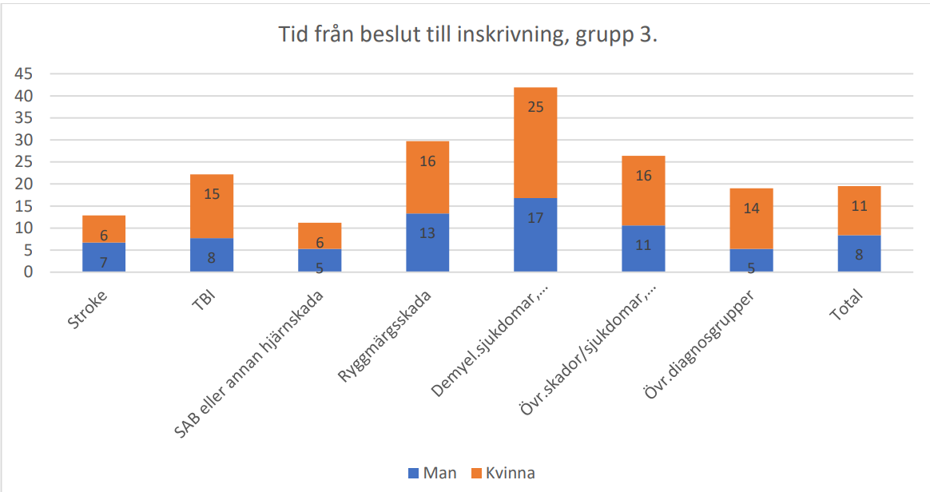
Män: 74 dagar
Kvinnor: 109 dagar

Slide 14
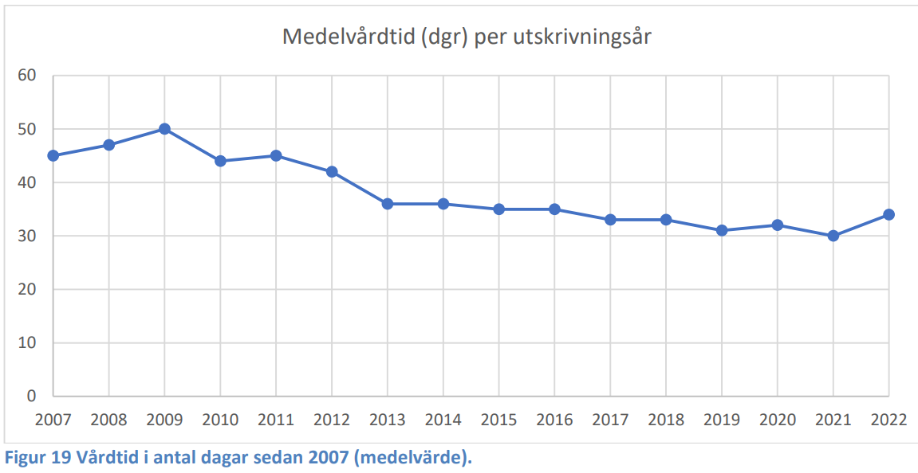
Vårdtid
Stockholms sjukhem (medelvårdtid 19 dagar) har halverat sina registreringar
→ påverkar vårdtiden för riket.
I alla grupper har män 4 dagar längre medelvårdtid än kvinnor.

Slide 15
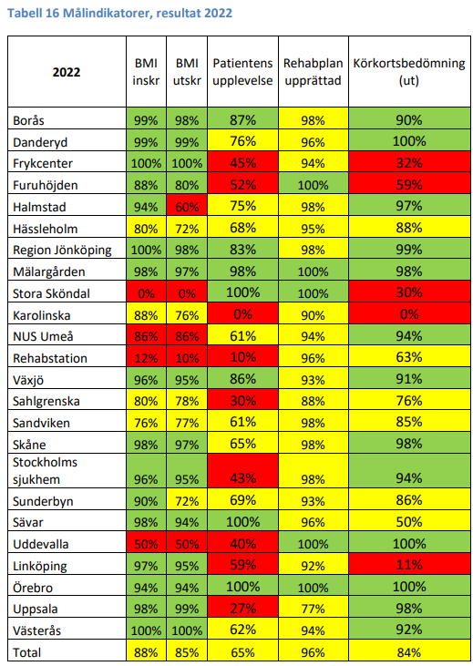

Slide 16
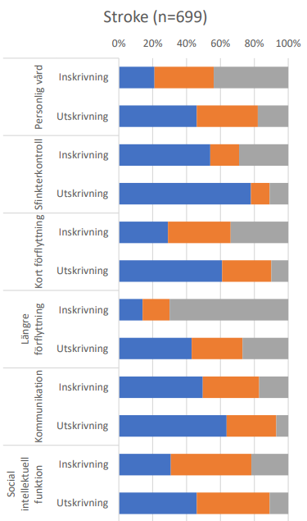
ADL-förmåga

Slide 17
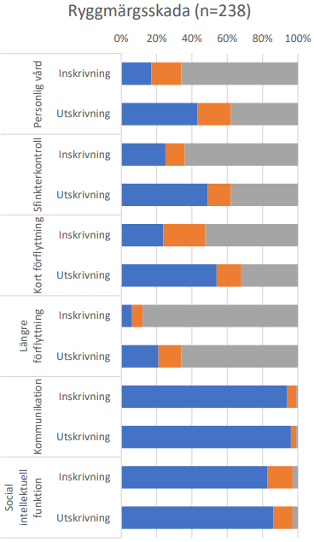
ADL-förmåga

Slide 18
DOC – Disorders Of Consciousness

